Slide 1
FORMATION AUX BONNES PRATIQUES EN MATIÈRE DE CONFINEMENT DES PROCESSUS

Slide 2
PRÉAMBULE (POUR LE FORMATEUR)
Dans le cadre de la formation au déploiement des Bonnes Pratiques de NEPSI, NEPSI a développé un ensemble de ressources pédagogiques.
Chaque dossier de formation PowerPoint couvre un sujet pertinent pour les travailleurs de toutes les industries qui utilisent des matériaux contenant de la silice cristalline. Les dossiers fournissent des informations sur les risques d'exposition à la poussière liés au sujet et sur les bonnes pratiques et mesures disponibles pour les réduire. L'objectif de la formation est d'informer et d'éduquer les travailleurs pour les aider à utiliser efficacement les mesures de contrôle et à réduire leur exposition à la silice cristalline respirable (SCR) sur le lieu de travail.
Utilisez le modèle vierge et les espaces réservés pour ajouter des informations supplémentaires à ce dossier de formation si nécessaire.

Slide 3
IMPORTANT
Les informations contenues dans cette formation PowerPoint sont de nature consultative et informative. Il ne s'agit pas d'une norme ou d'un règlement, et cela ne crée pas de nouvelles obligations légales ni ne modifie les obligations existantes créées par la législation et la politique de santé.

Slide 4
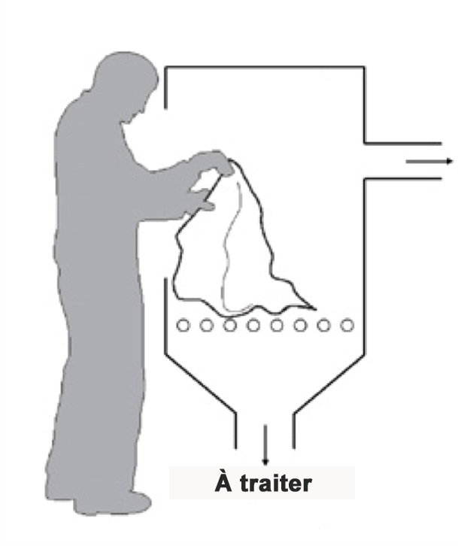
INTRODUCTION
Apprendre à se protéger contre les risques liés au travail est une priorité.
Au cours de cette formation PowerPoint, vous allez apprendre :
Comment les procédés fermés réduisent l'exposition à la poussière de silice cristalline respirable (SCR)
Des conseils de base sur le confinement des processus
Texte à remplir par le formateur - si vous avez ajouté une diapositive personnalisée, insérez un bref aperçu du matériel contextuel
Notes:
Une exposition excessive des travailleurs à la silice cristalline respirable (SCR) peut entraîner à long terme de graves problèmes de santé. C’est pour cette raison qu’il est important que tous les travailleurs connaissent les bonnes pratiques qui limitent ou éliminent l'exposition à la poussière de silice.
Cette formation fournit des informations sur le confinement des processus. Gardez à l'esprit qu'une évaluation des risques est nécessaire avant de concevoir tout processus fermé, bien que cela concerne principalement la direction.

Slide 5

LES TECHNIQUES DE CONTRÔLE DE
LA POUSSIÈRE
BONNE HYGIÈNE / ENTRETIEN MÉNAGER
Le lavage des vêtements de travail et l'aspiration de la poussière produite par les processus empêchent l'accumulation de poussière au fil du temps - un espace de travail propre est un espace sûr.
EAU
Le fait de maintenir les processus humides empêche la poussière de se propager dans l’air en capturant les particules avec de l'eau.
Le confinement des processus est l'une des cinq principales techniques de contrôle de la poussière.
CONFINEMENT
La réalisation des processus de production de la SCR dans un environnement étanche permet d’empêcher à la source l'exposition à la poussière.
ÉQUIPEMENT DE PROTECTION
Les EPI (par exemple, les masques faciaux) protègent les travailleurs de la poussière lorsque toutes les autres mesures de contrôle sont insuffisantes pour maîtriser les risques d'exposition.
EXTRACTION / VENTILATION
Capter la SCR à la source, avant que nous y soyons exposés, et remplacer l'air contaminé par de l'air propre.

Slide 6


LES RISQUES LIÉS À CETTE ACTIVITÉ
Le bon fonctionnement de cet équipement est essentiel pour nous protéger contre la SCR.
Une exposition à long terme à des niveaux élevés de SCR peut provoquer des maladies pulmonaires invalidantes
Il est important que nous nous protégions chaque jour contre l'exposition à cette poussière en suspension dans l'air.
En suivant les bonnes pratiques aujourd'hui, nous protégeons notre santé future.
Comment allez-vous passer votre retraite ?

Slide 7

COMMENT LES PROCÉDÉS FERMÉS AIDENT À RÉDUIRE L'EXPOSITION À LA SCR
Un procédé fermé est une méthode de contrôle de la poussière et un moyen de réduire l'exposition à la poussière en contenant ou en isolant la source d'un procédé poussiéreux.
En plaçant simplement une barrière entre la source et les travailleurs, les niveaux d'exposition à la poussière peuvent être considérablement réduits. Le confinement peut être appliqué à de nombreux processus industriels.

Slide 8
CONSEILS DE BASE SUR LE CONFINEMENT DES PROCESSUS
Le confinement des processus est l'un des moyens les plus efficaces de contrôler la poussière :
Il est toujours préférable de contrôler la poussière à la source, plutôt que de compter sur les Équipements de Protection Individuelle (par exemple les masques anti-poussière) qui ne protègent que le travailleur qui les porte et qui ne sont pas toujours fiables.
L'utilisation de la ventilation par aspiration et de la pression négative peut compléter les méthodes de confinement. Une bonne ventilation du lieu de travail garantit une bonne qualité de l'air et empêche la réintroduction de la poussière.

Slide 9
CONFINEMENT DES PROCESSUS –
LES CHOSES À FAIRE ET À NE PAS FAIRE
À FAIRE
Ne faire fonctionner le processus que lorsque l'enceinte est fermée et que le système de ventilation est en marche
Vérifier régulièrement que l'enceinte n'est pas endommagée et signaler les défauts
Avoir un plan pour gérer en toute sécurité les dysfonctionnements des machines et les déversements qui se produisent à l'intérieur de l'enceinte
Arrêter le processus et laisser le temps à l'air de se dégager avant d'entrer dans l'enceinte
Texte pour le formateur - Ajoutez un texte supplémentaire sur le confinement des processus en fonction de votre propre contexte.
À NE PAS FAIRE
Entrer dans l'enceinte sans respecter les précautions contre l'exposition à la poussière. (par exemple, l’Équipement de Protection Individuelle)
Lancer un processus lorsque les portes de l'enceinte sont ouvertes.
Texte pour le formateur - Ajoutez un texte supplémentaire sur le confinement des processus en fonction de votre propre contexte.

Slide 10
CONCLUSION
Le confinement des processus est l'un des moyens les plus efficaces de contrôle de la poussière.
N'oubliez pas :
Utilisez toujours des procédés fermés avec des systèmes de ventilation lorsqu'ils sont disponibles — signalez les défauts.
Ayez un plan en place pour gérer en toute sécurité les situations où vous devez entrer dans l'enceinte.
Le formateur peut ajouter des conclusions contextuelles

Slide 11
DIAPOSITIVE VIDE
Utilisez cette diapositive pour créer un matériel de formation personnalisé spécifique à un environnement/contexte de travail.
Pour changer l'image, faites un clic droit > changer l'image > à partir du fichier.
Pour créer d'autres diapositives, cliquez sur l'onglet "Nouvelle diapositive" ci-dessus.

Slide 12
SUPPORTS D’APPRENTISSAGE COMPLÉMENTAIRES
Guide des Bonnes Pratiques de NEPSI
Guide NEPSI pour les PME
Visitez la plateforme d'apprentissage en ligne de NEPSI sur training.nepsi.eu/fr pour plus de ressources d'apprentissage sur la SCR.

